Slide 1
Способи заохочення учнів пробувати нове без страху отримання «негативної» оцінки
Підготувала : Свиридюк С.І.

Slide 2
Одне з правил НУШ – право дитини на помилку, адже вона елемент навчання.
Помилки — це природна складова навчання. Проте учні не почнуть критично мислити, якщо їх постійно спинятиме страх щось зробити або сказати неправильно.
Тому як освітяни маємо завдання: зробити навчальне середовище толерантним до помилок.

Slide 3
Види реакції на помилки
І вид . Дитина займається самокатуванням, поривається кинути все, що у неї не виходить. Такі діти (а пізніше і дорослі) не беруться за складні завдання, боячись критики.
ІІ вид .Такі діти легко реагують на недоліки і невдачі, не боячись провалу, не боячись пробувати знову. Помилки сприймаються як шлях і процес навчання.

Slide 4
Як навчити дитину спокійно реагувати на помилки
Постійно повторювати: «Помилятися не страшно, а часом дуже цікаво і корисно».
Спокійне ставлення до оцінок. Справа не в оцінках - справа в знаннях, навичках та умінні їх застосувати.

Slide 5
Психологи радять:
заохочувати дітей робити речі, які у них погано виходять;
хвалити за старанність, вміння довести справу до кінця;
не порівнювати дітей з однолітками;
вчити дитину з оптимізмом дивитися на складні завдання, допомагати розбиратися і вчити шукати вихід з будь-якої ситуації, що склалася;
проводити аналіз помилок, обговорювати з дитиною, з якої причини вона допустила ту чи іншу помилку;
показувати дитині на власному прикладі, що помиляються всі.

Slide 6
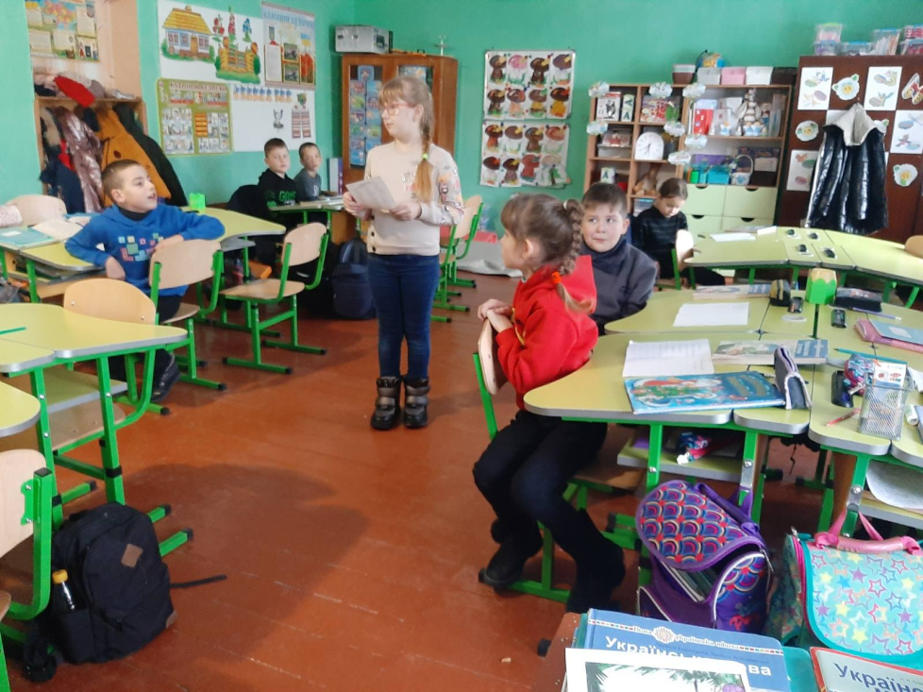
Способи заохочення учнів пробувати нове без страху
І. Створити безпечне середовище.
Вчитель має організувати в класі атмосферу, де кожна дитина може висловитися і не боятися помилитися.

Slide 7
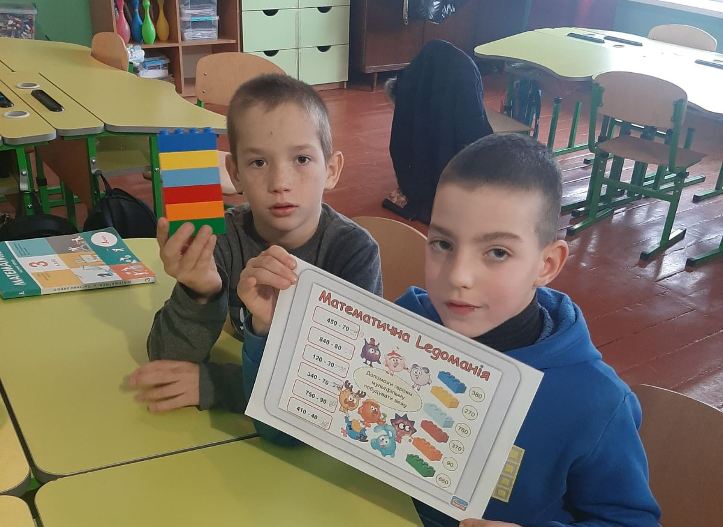
ІІ. Створити можливість пояснити хід своїх думок.

Slide 8
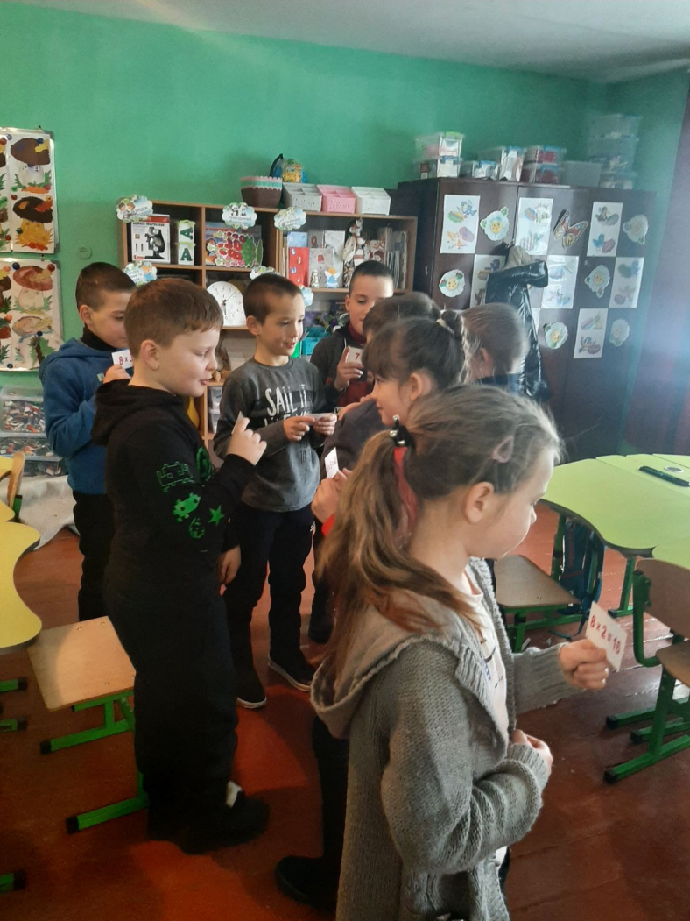
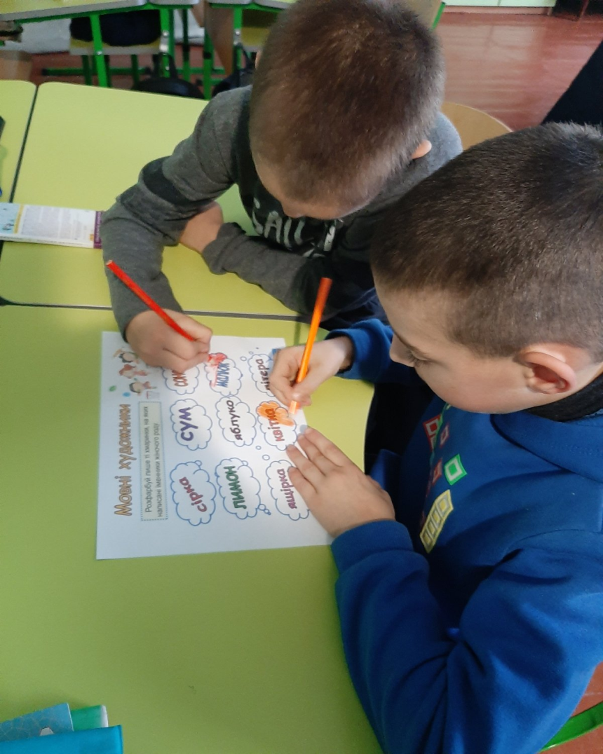
ІІІ. Використовуйте «здорову» конкуренцію.

Slide 9
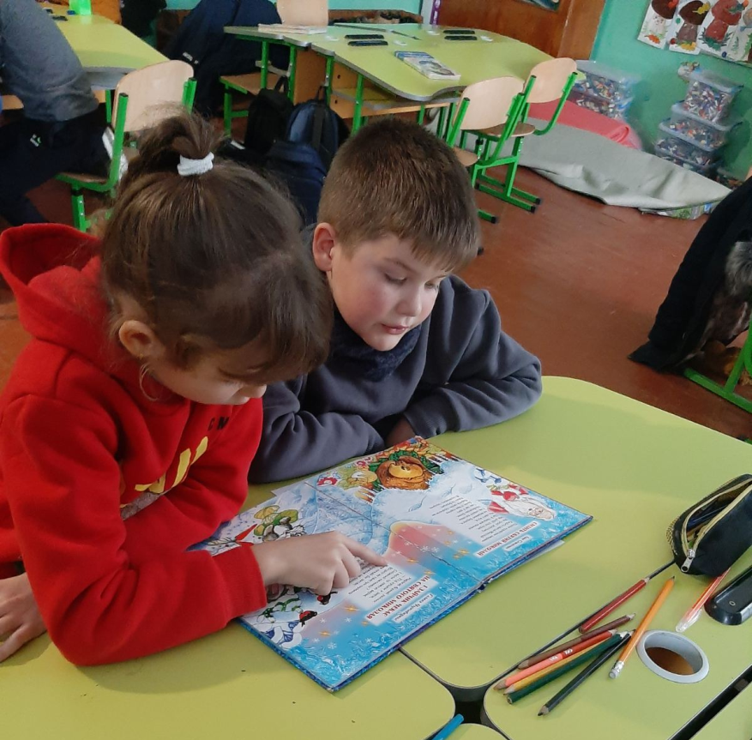
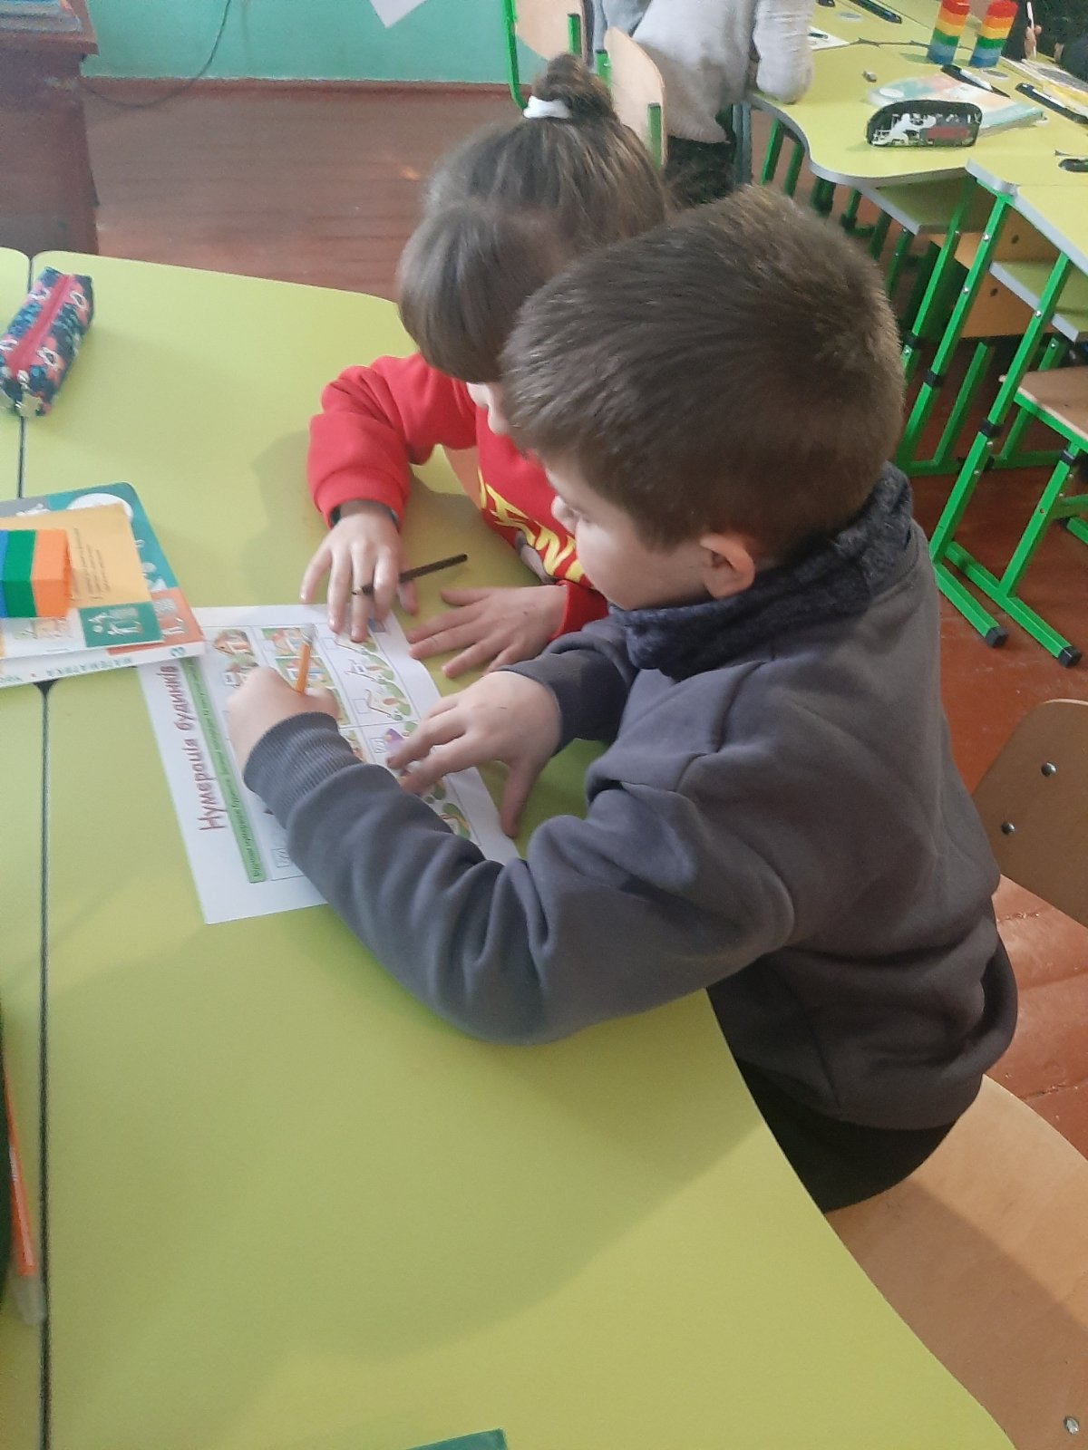
IV. Дозволяйте учням працювати спільно та надавайте право вибору з ким виконувати те чи інше завдання.

Slide 10
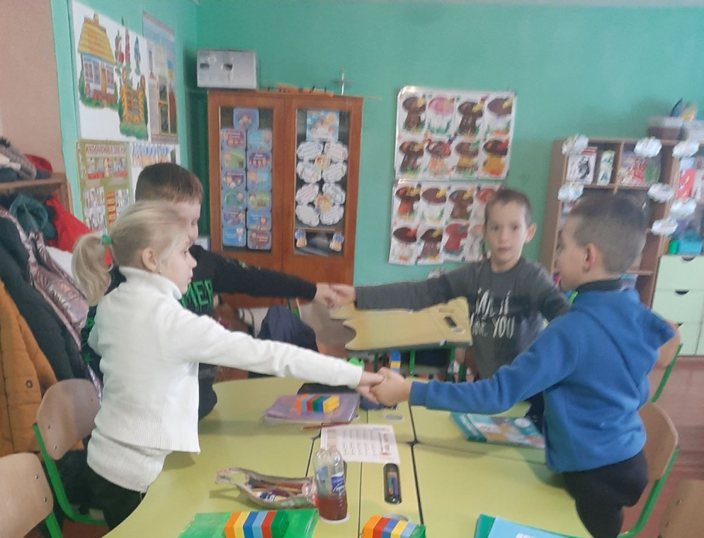
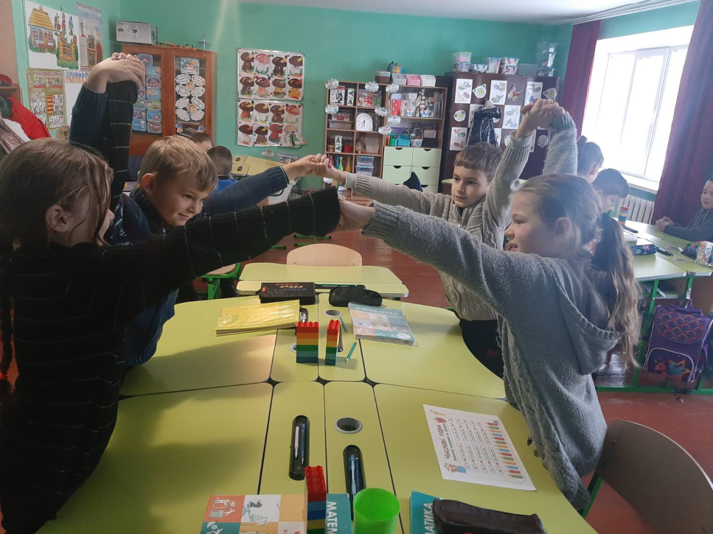
V. Виконання завдання в групах та парах, коли учень розраховує на підтримку друзів.

Slide 11
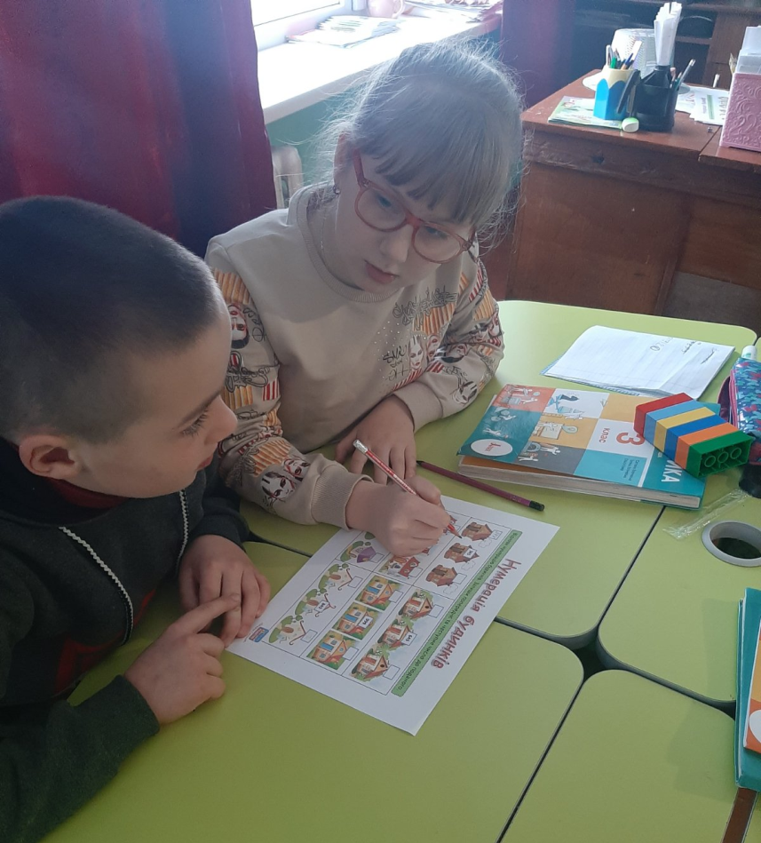
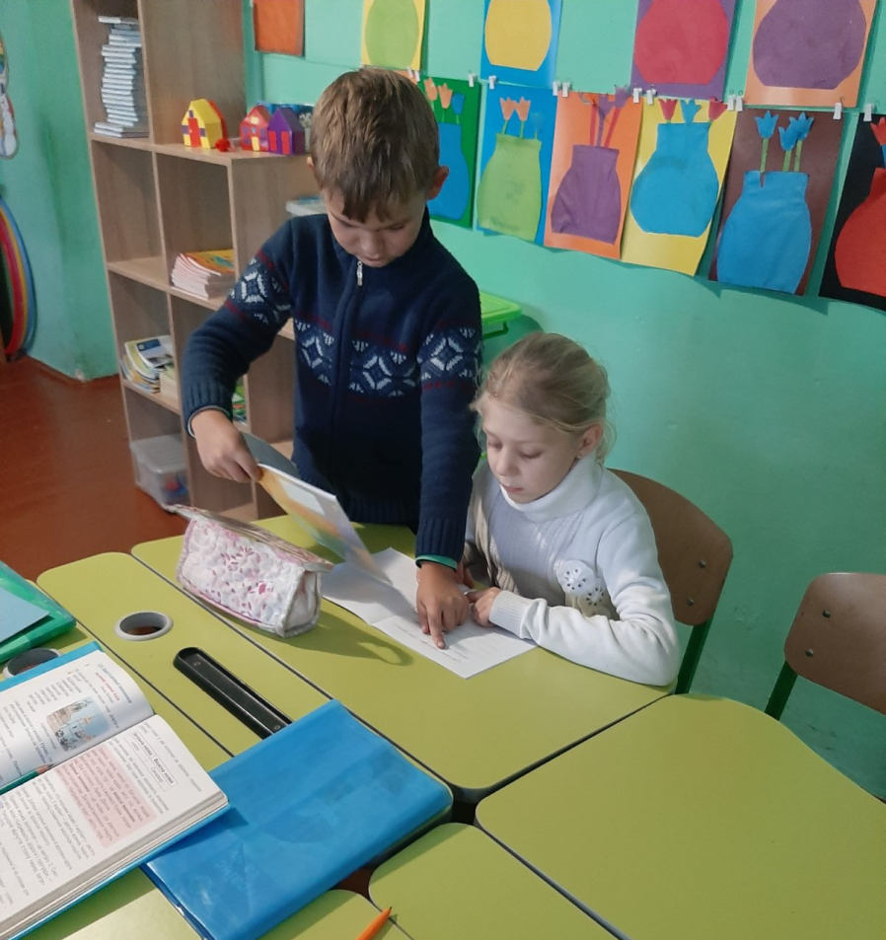
VI. Прийом « Рука допомоги товариша»

Slide 12
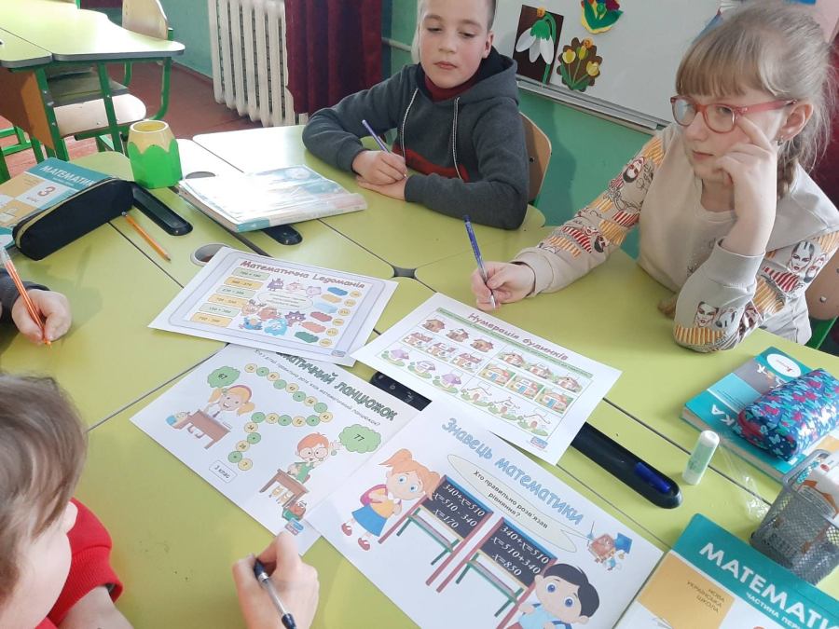
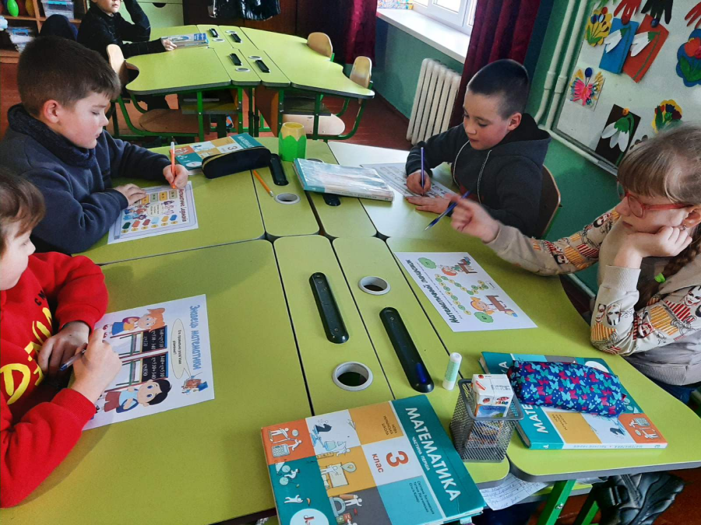
VII. Дозволяйте учням обирати самостійно завдання для виконання.

Slide 13
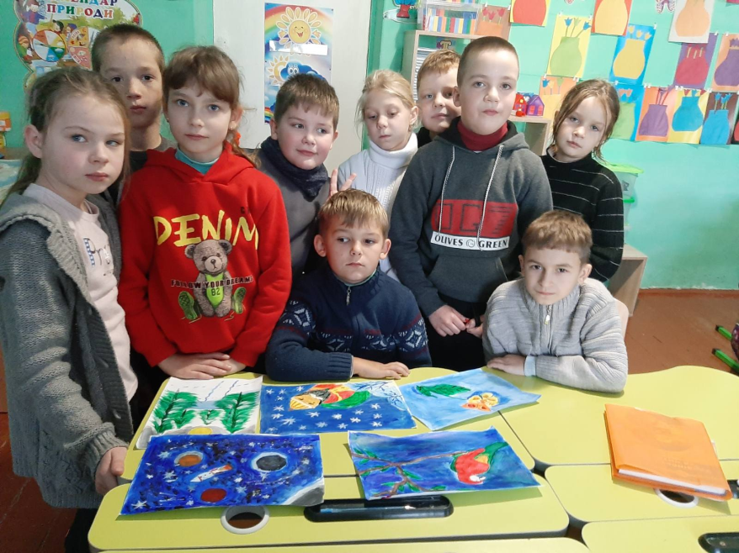
VIII. Сприяйте успіху.
Створюйте навчальні ситуації, у яких кожна дитина матиме шанс проявитися і відчути свою цінність. Це створить для них надзвичайно сильну мотивацію.

Slide 14
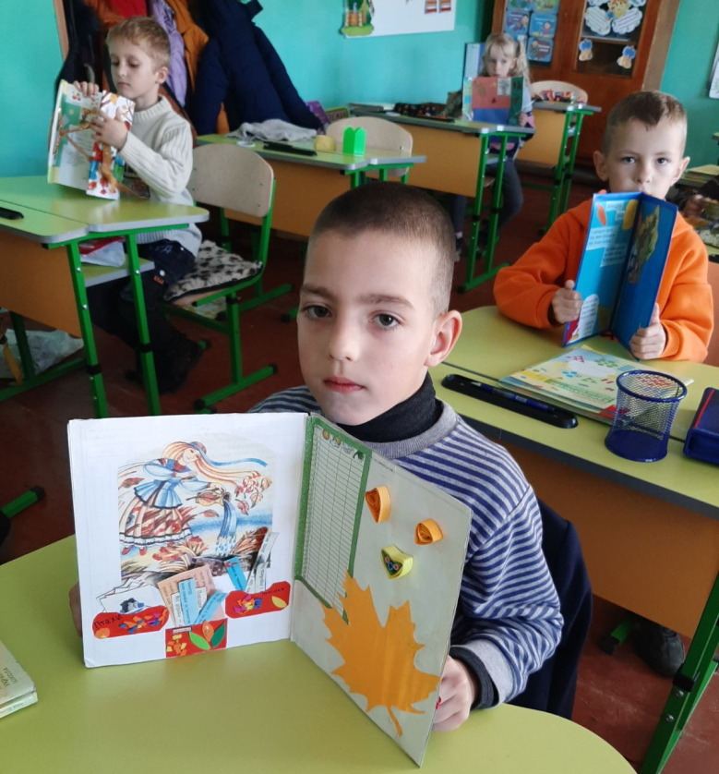
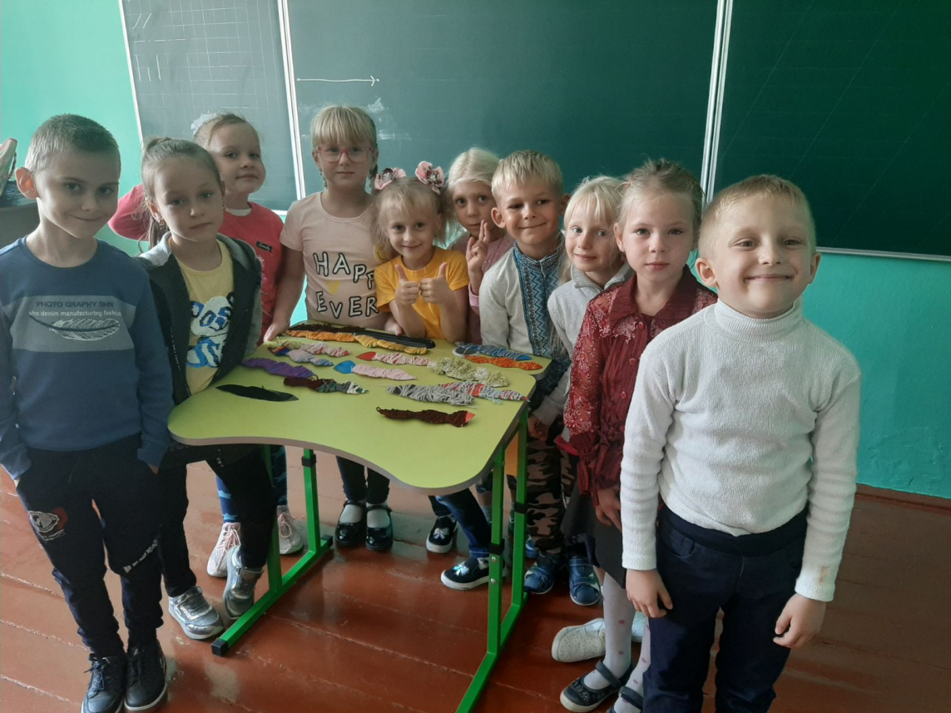
IX. Залучати дітей до творчої та проєктної діяльності.

Slide 15
X. Використовуйте ігрові вправи :
«Злови помилку», . Вправа, коли вчитель помиляється навмисно. Щоб цей прийом добре спрацював, важливо попередити учнів завчасно.
«Помилкова гіпотеза». Педагог свідомо доводить неправильну думку. Завдання дітей – навести контраргументи.
Почесний капелюх «Містер Уважність» (діти можуть самостійно запропонувати назву). Цю нагороду отримує той учень, який першим помітить помилку вчителя на уроці.
«Призначення ролі». Учитель розповідає нову тему, а потім передає одному з учнів певну теорію або набір фактів. Щойно вимовляється фраза, яка може викликати у решти учнів сумніви, ця дитина вигукує: «А я не вірю! Доведіть, що ...».
«Запитання-пастки» . Це гра на уважність і на шаблонність мислення. Наприклад: Якого кольору сніг? А папір? А зуби? А сметана? Що п’є корова?

Slide 16
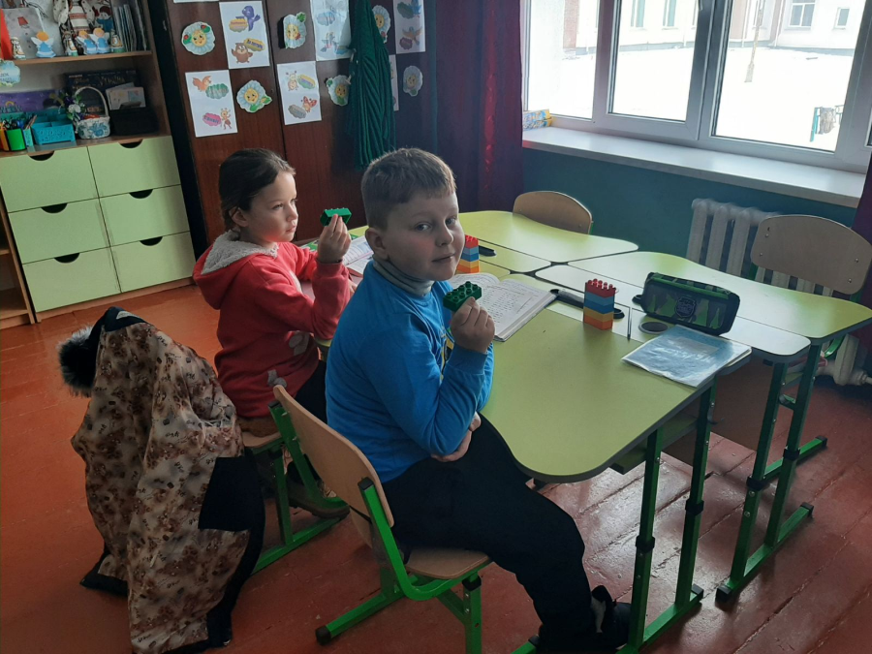
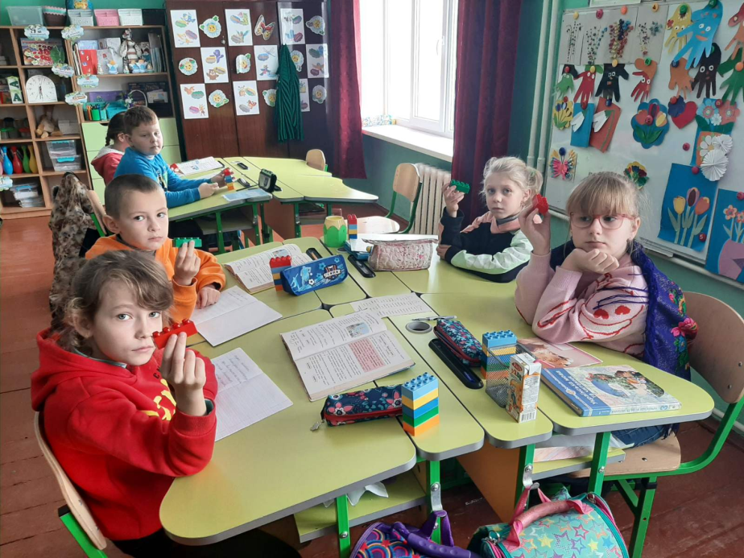
XI. Дати дитині можливість відчути успіх .
Будьте щедрі на слова: “Я в тебе вірю!”, “В тебе вийде!”, “Я буду поряд!”.

Slide 17
«Коли педагоги дають зрозуміти, що помилки — невід’ємна частина навчального процесу, учні можуть подолати страх невдачі. Адже будь-яка невдача — це не протилежність успіху, а її складова» .
Анастасія Камінська

Slide 18
Використанні джерела:
1. Як мотивувати учнів до навчання: лайфхаки від колег
https://www.classtime.com/blog/yak-motyvuvaty-uchniv-do-navchannya/
2. 21 ідея для мотивації учнів (Від TeachThought Staff)
https://osnova.com.ua/21-ideya-dlya-motivatsii-uchniv-vid-teachthought-staff/
3. Формування позитивної реакції на помилки у дітей
https://www.schoollife.org.ua/formuvannya-pozytyvnoyi-reaktsiyi-na-pomylky-u-ditej/
4. Як мотивувати учнів до навчання: ефективна стратегія
https://naurok.com.ua/post/yak-motivuvati-uchniv-do-navchannya-efektivna-strategiya
5. Як навчити дітей позитивно сприймати помилки та орієнтуватись на успіх: прийоми і вправи
https://vseosvita.ua/news/yak-navchyty-ditei-pozytyvno-spryimaty-pomylky-ta-oriientuvatys-na-uspikh-pryiomy-i-vpravy-18870.html

